Slide 1

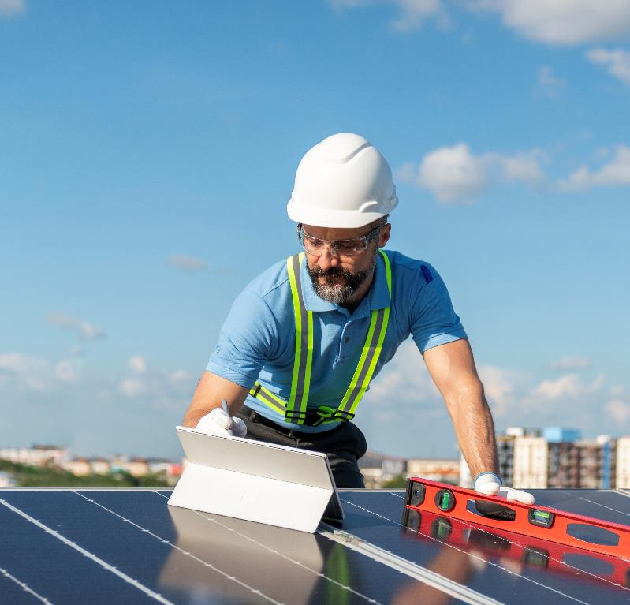

Insieme per l’Europa
Festa dell’Europa
8 Maggio 2023

Slide 2


Slide 3

Giornata
Saluti Istituzionali - Giorgio Scichilone
Saluti Istituzionali - Francesco Torre
Team Asoc Centrale - Gianmarco Guazzo
Il valore dell’Anno Europeo delle Competenze - Marta Ferrantelli
Presentazioni Team ASOC (Primo round)
Presentazioni - Eleonora Curcuraci
- ARIBiotech (progetto di cooperazione trasfrontaliera Italia-Malta
- Engage4BIO: Progetto finanziato dal programma Horizon
Presentazioni Team ASOC (Secondo round)
Presentazioni Team School Ambassator
- LICEO STATALE " PASCASINO" - MARSALA (TP)
- I.I.S. "L.S. V.FARDELLA-L.C. L.XIMENES"
Conclusione: Video Europe Direct centres 2025

Slide 4





ELENCO PRESENTAZIONI ASOC
1-
Scuola: G. GARIBALDI" - MARSALA (TP)
Team: Green Streetlight
Progetto: Efficiemento tecnologico degli impianti della pubblica illuminazione finalizzato alla riduzione dei consumi energetici Marsala
Scuola: IS "P.MATTARELLA-D.DOLCI" C/MARE GOLFO (TP)
Team: Freccia "Rotta"
Progetto: Linea ferroviaria Palermo – Trapani via Castelvetrano – Tratta Alcamo Diramazione – Castelvetrano – Marsala – Trapani Upgrading dell’Armamento e Miglioramento dela Sicurezza dell’Infraestrutura ferroviaria
2-
3-
Scuola: I.I.S. "L.S. V.FARDELLA-L.C. L.XIMENES"
Team: Swimming in the rain (Progetto in inglese)
Progetto: Ufficio genio civile Trapani-Opere di Regimazione idraulica della Zona di Salina Grande (Territorio di Trapani e Paceco)
4-
Scuola: LICEO STATALE " PASCASINO" - MARSALA (TP)
Team: The Light Bringers (Progetto in Inglese)
Progetto: Efficiemento tecnologico degli impianti della pubblica illuminazione finalizzato alla riduzione dei consumi energetici Marsala
PRESENTAZIONE PROGETTO ARIBiotech e Engage4BIO

Slide 5




ELENCO PRESENTAZIONI ASOC
5-
Scuola: IST. ISTRUZ. SUP. "L.DA VINCI" TRAPANI
Team: I Paguri Cablati
Progetto: Banda ultralarga nelle aree Bianche del território dela Regione Sicilia com fondi PON
6-
Scuola: IS "P.MATTARELLA-D.DOLCI" - C/MARE GOLFO (TP)
Team: VOCE AL "CASTELLO"
Progetto: Recupero e adeguamento funzionale a polo museale del castello arabo-normanno – Castellamare del Golfo
Scuola: I.I.S. "R.SALVO" - TRAPANI
Team: MISILISPERTI
Progetto: Torrente Verderame Misiliscemi
7-
Scuola: LICEO STATALE " PASCASINO" MARSALA
Team: “Le filantrope”
Progetto: Recupero funzionale e riuso in collegamento con attività di animazione sociale e partecipazione collettiva dell’area attrezzata salinella all’interno del piano P.E.E.P. Sappusi di Marsala.
8-
PRESENTAZIONE SCHOOL AMBASSATOR - LICEO STATALE "PASCASINO” e I.I.S. "L.S. V.FARDELLA-L.C. L.XIMENES"

Slide 6





Obiettivo dell’Anno Europeo delle Competenze
ANNO EUROPEO DELLE COMPETENZE: CONTESTO
Aiutare le persone a ottenere le giuste competenze per posti di lavoro di qualità e aiutare le imprese, in particolare le piccole e medie imprese, ad affrontare la carenza di competenze nell'UE
Notes:
Se non è pertinente per il pubblico/la durata della presentazione, è possibile "nascondere" o cancellare.
Cos'è un Anno europeo?
Gli anni europei si svolgono da circa 40 anni;
Gli Anni europei mettono in evidenza un tema specifico, sensibilizzando e dando nuovo impeto. Quest'anno la presidente della Commissione ha annunciato che l'argomento saranno le COMPETENZE!

Slide 7

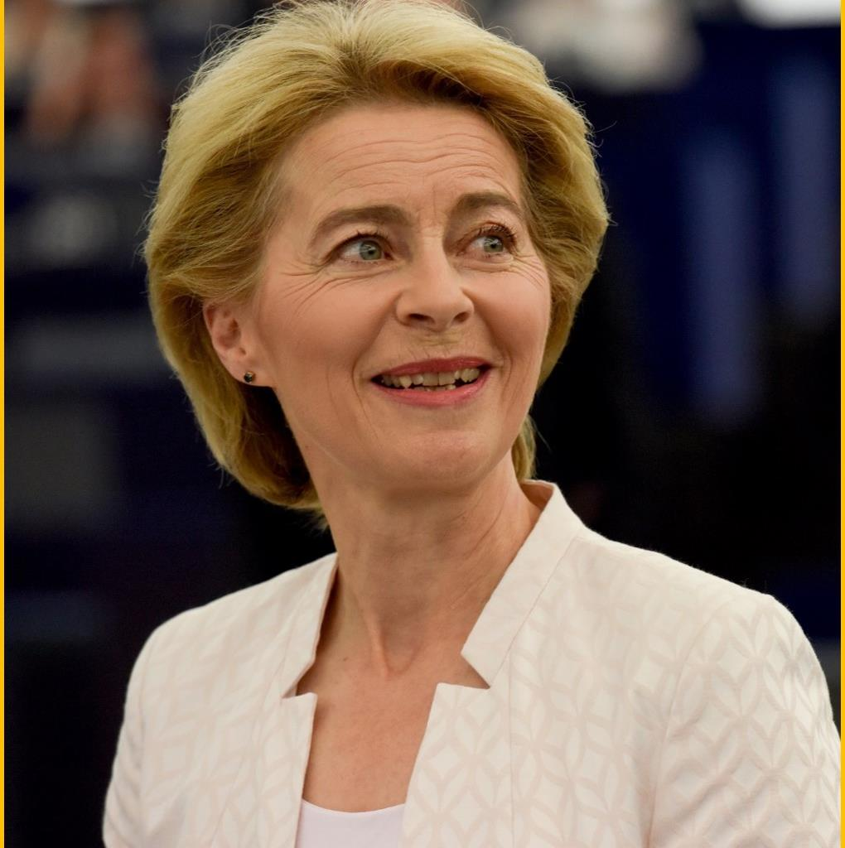
Per questo motivo propongo che il 2023 sia l'Anno europeo delle competenze
ANNO EUROPEO DELLE COMPETENZE: CONTESTO
Le imprese europee si trovano ad affrontare una carenza di personale [...] dal personale non qualificato ai laureati!. Abbiamo bisogno che tutti siano coinvolti.
Per questo dobbiamo investire molto di più nella formazione e nello sviluppo delle competenze.
E vogliamo farlo lavorando fianco a fianco con le imprese. Nessuno meglio di loro sa di quali professionisti hanno bisogno, adesso e in futuro.
Dobbiamo conciliare meglio queste esigenze con gli obiettivi e le aspirazioni di chi cerca un lavoro.
Vogliamo inoltre portare sul nostro continente le competenze necessarie per aiutare le imprese e rafforzare la crescita dell'Europa. Un primo passo importante consiste nel migliorare e accelerare il riconoscimento delle loro qualifiche in Europa. […]
Notes:
Il 14 settembre 2022, durante il discorso sullo stato dell'Unione, la Presidente ha annunciato che il 2023 sarà l'Anno europeo delle competenze.

Slide 8





Perché un Anno europeo delle competenze?
L'Anno europeo promuove un cambiamento di mentalità orientato alla costante riqualificazione e al miglioramento delle proprie competenze
Per aumentare la competitività delle imprese (in particolare le PMI),
Per realizzare la transizione digitale ed ecologica di modo che sia socialmente equa, inclusiva e giusta
Investimenti
Investimenti maggiori, più efficaci e inclusivi
Pertinenza delle competenze
Rafforzare le competenze chiave mediante una stretta cooperazione tra istituzioni, aziende e enti.
Coinciliare competenze e aspirazioni
Conciliare le aspirazioni e le competenze delle persone con le opportunità del mercato del lavoro
Attrarre persone
Attrarre persone provenienti da paesi terzi con le competenze necessarie ai paesi dell’Unione
Notes:
Sulla base delle quattro esigenze individuate dalla Presidente, la proposta della Commissione relativa a un Anno europeo delle competenze fissa quattro obiettivi specifici per l'Anno:
1.promuovere investimenti maggiori, più efficaci e inclusivi nella formazione e nel miglioramento delle competenze. Ciò è necessario per garantire che la forza lavoro europea realizzi appieno il suo potenziale e sia in grado di orientare le transizioni da un posto di lavoro all'altro.
2.rafforzare la pertinenza delle competenze. È necessario ascoltare le esigenze delle imprese e collaborare strettamente con tutte le parti interessante e gli attori coinvolti. Il rafforzamento della cooperazione e gli approcci governativi congiunti sono fondamentali.
3.conciliare le aspirazioni e le competenze delle persone con le opportunità del mercato del lavoro. Si tratta di tutti gli adulti in età lavorativa, indipendentemente dalla loro situazione occupazionale. Tuttavia, si presterà particolare attenzione all'attivazione delle persone per il mercato del lavoro, in particolare le donne e i giovani che non studiano, non lavorano e non frequentano corsi di formazione (NEET).
4.attrarre persone provenienti da paesi terzi con le competenze necessarie all'Unione. Ciò significa anche garantire che i cittadini di paesi terzi possano realizzare appieno il loro potenziale nel mercato del lavoro europeo, ad esempio facilitando il riconoscimento delle loro qualifiche. Comprende inoltre misure quali il rafforzamento delle opportunità di apprendimento e della mobilità, che contribuiscono ad attrarre talenti.
L'Anno europeo potrebbe inoltre aiutare gli Stati membri a individuare i più grandi ostacoli nazionali e regionali in materia di competenze e a intensificare gli sforzi per affrontarle. Ciò potrebbe apportare un chiaro valore aggiunto agli Stati membri ed essere uno dei risultati concreti dell'Anno europeo.

Slide 9
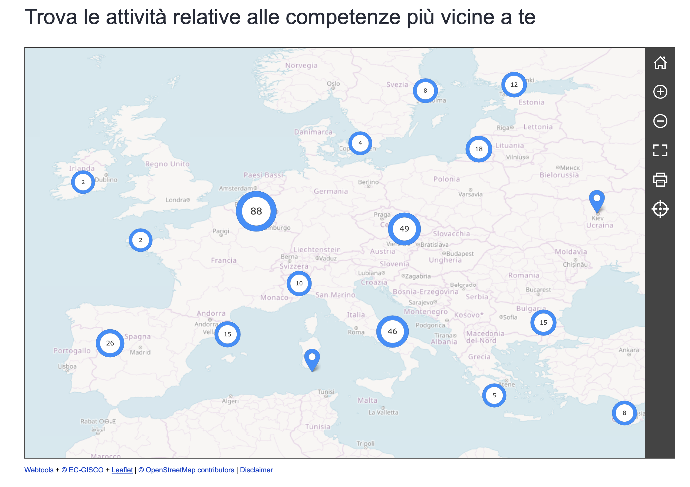
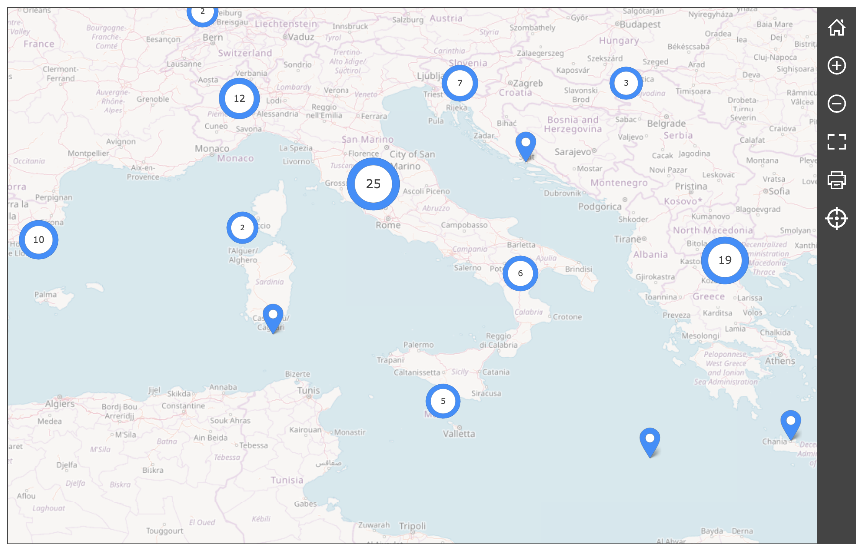
Sito web
https://year-of-skills.europa.eu/index_it?etrans=it

Slide 10
In bocca al lupo a tutti i team!!
Cari giovani, voi siete portavoce di una narrazione europea importante e corretta!
Analizzare i progetti europei finanziati dalla politica di coesione sul territorio vi consente di essere moltiplicatori di messaggi di coerenza sul:
Valore della democrazia partecipata
Valore dell’investimento destinato allo sviluppo dei territorio
Valore sull’importanza di integrare i curricula scolastici con nuove competenze e conoscenze trasversali
“L'Europa non potrà farsi in una sola volta, né sarà costruita tutta insieme; essa sorgerà da realizzazioni concrete che creino anzitutto una solidarietà di fatto.”
Robert Schuman, 1950

Slide 11


Slide 12


09/05/23
Evento premiazione

Slide 13


Evento 17 Maggio
Evento 18 Maggio

